Slide 1
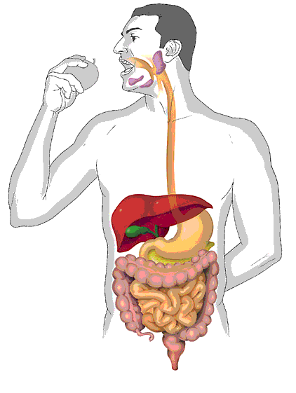
Thema 2: Van mond tot kont

Slide 2
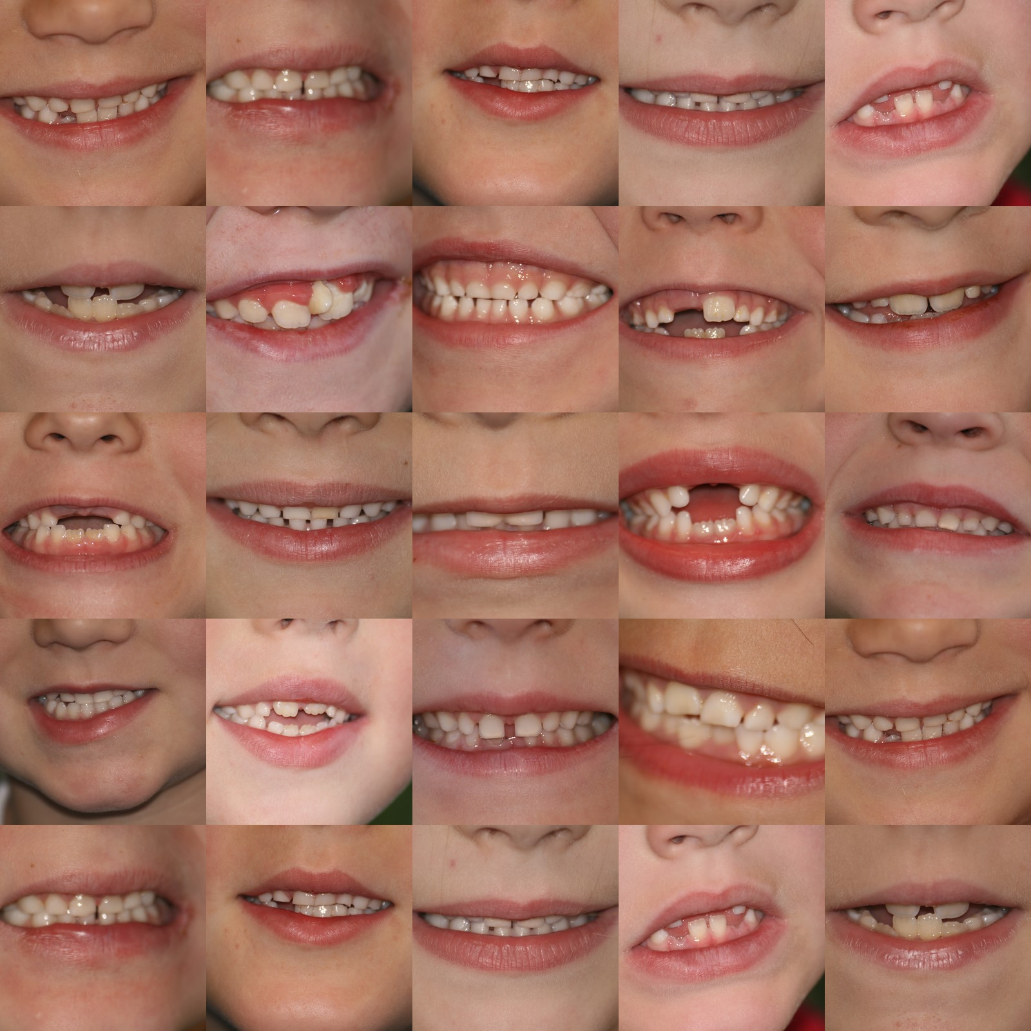
Leskaart 1 Het gebit

Slide 3
Functies van het gebit
Je gebit heeft twee functies:
kauwen van voedsel → voor de spijsvertering
De spraak → bij het maken van de letters: t , z & s spelen je voortanden een belangrijke rol
Notes:
Om te eten, heb je tanden en kiezen nodig. Tanden en kiezen zorgen ervoor dat je voedsel klein gemaakt wordt. Hierdoor kun je het beter inslikken. Tanden helpen je ook bij het praten. Sommige letters kun je niet uitspreken als je geen tanden hebt.

Slide 4
Tandopbouw
tandbeen
tandhals
Notes:
De opbouw van het gebit
Je gebit bestaat uit snijtanden, hoektanden en kiezen.
Deze zitten met een of meer wortels (nr 2) in de kaak (nr 7) bevestigd. Het deel van een tand of kies dat buiten de kaak uitsteekt heet de kroon (nr 1). Een tand of kies bestaat voor het grootste deel uit tandbeen (nr 4). Tandbeen is erg zacht. Het tandbeen van de kroon is bedekt met glazuur (nr 3). Het tandbeen van de wortels is bedekt met een dun laagje cement (nr 9). Glazuur en cement zijn allebei erg hard. In het tandbeen bevindt zich een holte; de tandholte (nr 5). In deze holte bevinden zich bloedvaten en zenuwen (nr 8 en 11). De bloedvaten in de tandholte zorgen ervoor dat je tand voeding krijgt. De zenuwen zorgen ervoor dat je gewaarschuwd wordt als je een gaatje hebt. Je krijgt dan kiespijn. Om de wortels zit het wortelvlies (nr 10). Dit vlies zorgt ervoor dat de tand of kies goed vast blijft zitten in de kaak. De kaak zelf is bedekt met tandvlees (nr 6).

Slide 5
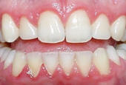
Beschrijven gebit: Tandformule
Hoe stel je een tandformule op?
We verdelen het gebit in 4 delen:
Links onder
Rechts onder
Links boven
Rechts boven
In een tandformule vermeldt je getallen. Deze getallen geven het aantal snijtanden, hoektanden en kiezen aan.
De samenstelling van een gebit kun je op 2 manieren schematisch weergeven: tandformule & tanddiagram
Notes:
Schematische weergeven van het gebit
Je kunt dat samenstelling van een gebit schematisch weergeven in een tandformule of in een tanddiagram.
Tandformule
In een tandformule geven de getallen het aantal snijtanden, hoektanden en kiezen aan. De getallen boven de horizontale lijn geven de tanden en kiezen in de bovenkaak aan. De getallen onder de horizontale lijn geven de tanden en kiezen in de onderkaak aan. De verticale lijn geeft het midden van het gebit aan. Links zijn de rechterkaakhelften weergegeven, rechts de linkerkaakhelften.
In de afbeelding hiernaast staat de tandformule van een volledig melkgebit.
Tanddiagram
In een tanddiagram geef je de snijtanden, hoektanden en kiezen, in plaats van met cijfers, met figuren aan. In de afbeelding hiernaast staat een tanddiagram van een onvolledig melkgebit. Zoals je ziet mist er één snijtand.

Slide 6
Het melkgebit
Standaard tandformule melkgebit
Rechts 2 - 1 - 2 | 2 -1 - 2 Links
Rechts 2 - 1 - 2 | 2 - 1 - 2 Links
Je melkgebit is niet blijvend!
Notes:
Het gebit van een kind heet een melkgebit.
Vanaf ongeveer een half jaar komen de eerste tanden door. Het melkgebit bestaat uit 20 tanden en kiezen; 8 snijtanden, 4 hoektanden en 8 kiezen. Het is niet zo sterk en gaat ongeveer tot het 6e levensjaar mee.

Slide 7
Het blijvend gebit
Standaard tandformule blijvend gebit
boven
(1) - 4 - 1 - 2 | 2 - 1 - 4 - (1)
(1) - 4 - 1 - 2 | 2 - 1 - 4 - (1)
of
onder
5 - 1 - 2 | 2 - 1 - 5
5 - 1 - 2 | 2 - 1 - 5
(1) = verstandskies
Notes:
Tussen het 6e en het 13e levensjaar gaan kinderen wisselen. De melktanden en melkkiezen vallen dan uit hun mond. Ze krijgen een nieuw en sterker gebit; blijvend gebit of volwassen gebit. Tussen het 18e en 30e levensjaar komen er soms nog extra kiezen bij. Deze kiezen heten verstandskiezen. Niet iedereen krijgt ze. Het blijvende gebit bestaat uit 28 tot 32 tanden en kiezen; 8 snijtanden, 4 hoektanden en 16 tot 20 kiezen.

Slide 8
Wat zijn de tandformules?
boven
onder
4 - 1 - 2 | 2 - 0 - 5
5 - 1 - 2 | 2 - 1 - 4
2 - 1 - 1 | 2 - 1 - 2
2 - 1 - 2 | 2 - 1 - 1

Slide 9
Beschrijving gebit: Tanddiagram
Je tekent van links naar rechts alle elementen
Je gebruikt tekens voor snijtand, hoektand en kies
Voor elk gebitselement gebruik je het juiste teken
In de juiste volgorde: wat is dit voor een gebit?

Slide 10
Zieke tanden
Cariës is een gaatje

Slide 11
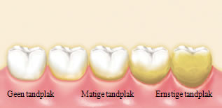
Tandplak
Tandplak: Mengsel van voedselresten, bacteriën en slijm
Groeit makkelijk aan, vooral op moeilijk te bereiken plaatsen.
Kan het tandvlees irriteren, indien niet dagelijks verwijderd.
Is vaak de oorzaak van tandvleesontsteking
Zonder poetsen: tandplak → tandsteen

Slide 12
Tandsteen
Tandsteen: verkalkte tandplak met een ruw oppervlak
Houdt tandplak en bacteriën vast aan het tandoppervlak
Kan daardoor indirect leiden tot irritatie en ontsteking van het tandvlees.
Is hard → verdwijnt niet door poetsen →kan alleen door de tandarts of mondhygiënist worden verwijderd.

Slide 13
Tips voor een gezond gebit
Niet teveel tussendoortjes!
2 keer per dag je tanden poetsen
Gebruik tandpasta met fluoride.
Van het tandvlees af poetsen.
Poets ook regelmatig je tong!
Maak 1 keer per dag je spleetjes schoon.
Poets ook je tandvlees mee.
Drink niet teveel frisdrank (suiker!!)
Ga regelmatig naar de tandarts!

